Slide 1
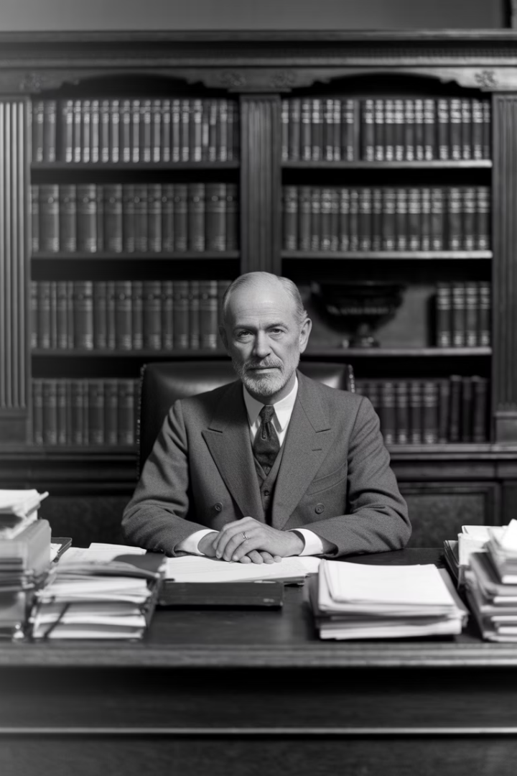
Основні положення психоаналітичної теорії З. Фройда
Зигмунд Фройд революціонізував наше розуміння людської психіки. Його теорія стала фундаментом для розвитку психології.
Психоаналіз вперше дослідив глибинні процеси несвідомого. Метод Фройда відкрив нові горизонти в лікуванні психічних розладів.

Slide 2
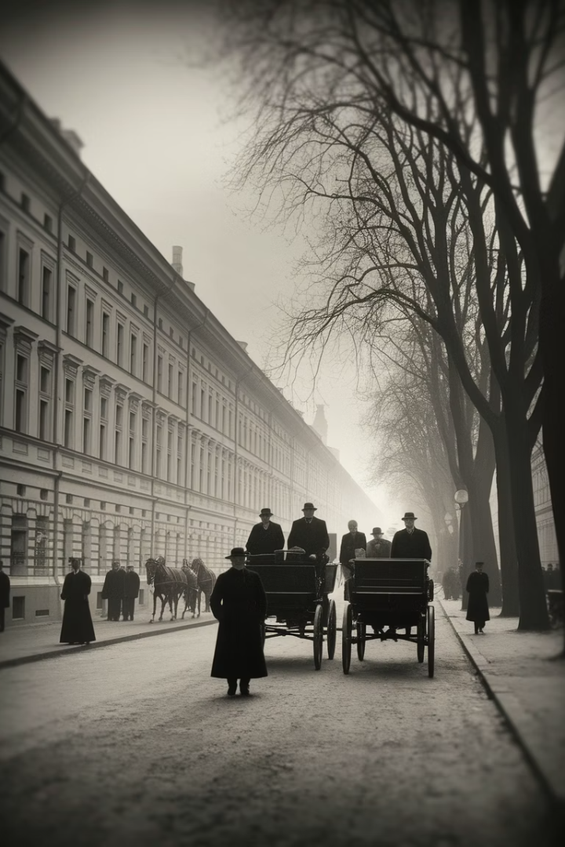
Біографія Зигмунда Фройда
Народження
6 травня 1856 року, Фрайберг, Австрійська імперія (зараз Чехія)
Освіта
Закінчив Віденський університет у 1881 році як невролог
Тлумачення сновидінь
Публікація революційної книги в 1900 році
Еміграція
Покинув Австрію в 1938 році через нацистську загрозу

Slide 3
Структура психіки: Витіснення і внутрішній конфлікт
Свідоме
Те, що ми усвідомлюємо в даний момент
Передсвідоме
Спогади та знання, доступні для свідомості
Несвідоме
Приховані бажання, травми, потяги
Конфлікт між потягами та реальністю формує нашу психіку. Витіснення захищає нас від болісних думок.

Slide 4
Моделі особистості: Ід, Его, Супер-его
Его
Раціональна частина особистості
Ід
Посередник між Ід та реальністю
Примітивні інстинкти та бажання
Працює за принципом реальності
Керується принципом задоволення
Супер-его
Вимагає негайного задоволення потреб
Моральні принципи та ідеали
Формується через виховання
Джерело почуття провини

Slide 5
Роль несвідомого
Потяги
Сновидіння
Несвідомі бажання керують нашими діями. Ми рідко розуміємо справжні мотиви поведінки.
Сни — це "царська дорога" до несвідомого. Символи у снах приховують заборонені бажання.
Помилкові дії
Обмовки, забування імен і речей — вікно у приховані думки. Несвідоме проявляється щодня.
Усвідомлена частина психіки — лише верхівка айсберга. Наша поведінка формується глибинними процесами.

Slide 6
Психосексуальний розвиток
Оральна стадія (0-1,5 роки)
Задоволення через рот. Фіксація призводить до залежності або недовіри.
Анальна стадія (1,5-3 роки)
Контроль за тілесними функціями. Формує охайність або впертість.
Фалічна стадія (3-6 років)
Едіпів комплекс. Ідентифікація з батьком своєї статі.
Латентна стадія (6-12 років)
Придушення сексуальності. Розвиток соціальних навичок.
Генітальна стадія (12+ років)
Зріла сексуальність. Інтерес до протилежної статі.

Slide 7
Механізми захисту психіки
Витіснення
Видалення неприйнятних думок у несвідоме. Основа всіх захисних механізмів.
Проєкція
Приписування власних негативних якостей іншим. Захист від внутрішньої критики.
Раціоналізація
Виправдання своїх дій логічними, але неправдивими поясненнями.
Сублімація
Перенаправлення неприйнятних імпульсів у соціально корисну діяльність.

Slide 8
Вплив і критика психоаналізу
Вплив
Критика
Сучасний стан
Революціонізував психологію та психіатрію
Брак наукової верифікації
Інтеграція з нейронауками
Надмірна увага до сексуальності
Розвиток у формі психодинамічної терапії
Вплинув на мистецтво, літературу, кіно
Європоцентричність та андроцентризм
Визнання культурної значущості
Подарував світу концепцію "психотерапії"

